Slide 1
Kristijono Donelaičio poemos „Metai“ išmintis
Vanesa Vitkutė IIIa

Slide 2
Poema „Metai“
Kristijono Donelaičio „Metai“ - epinė poema, kurioje vaizduojamas Rytų Prūsijos lietuvių valstiečių – baudžiauninkų gyvenimas XVIII a. Kūrinyje yra atskleidžiami žmogaus (būro) santykiai su gamta, su Dievu, su ponais ir kitais būrais, taip pat vaizduojama būrų buitis, papročiai, jų darbai ir šventės kiekvienu metų sezonu.

Slide 3
„Metai“ išmintis
Poemoje nemažą dalį sudaro pamokančios bei patariančios kalbos, kuriose, be abejonės, regime paties autoriaus pozicją. Autorius išmintį perteikia pasitelkdamas gamtos vaizdiniais, būrų ir ponų analize bei pamokslais, kuriuos dažniausiai sako „viežlybieji“ būrai.

Slide 4
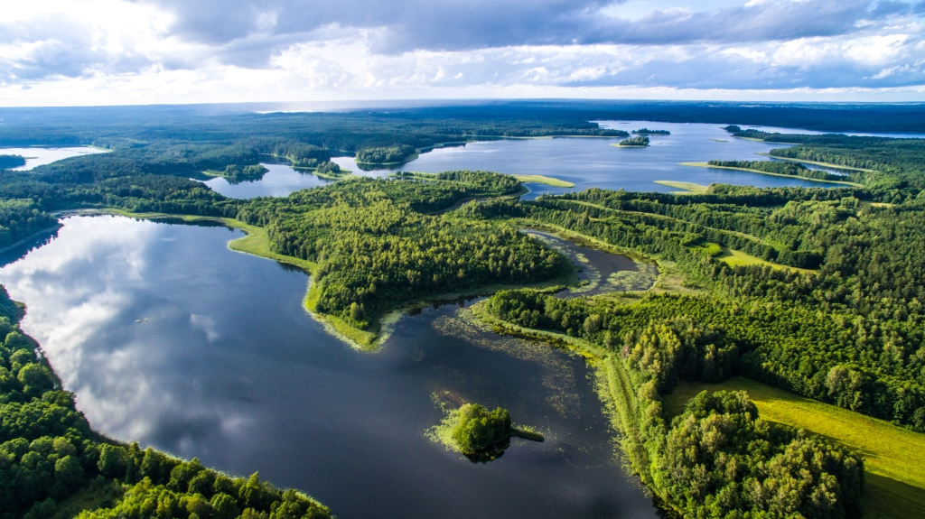
ŽMOGAUS PRISITAIKYMAS PRIE GAMTOS

Slide 5
Žmogus turi taikytis prie kintančio metų ciklo.
Naturaliai gamtoje vyksta gyvenimo ir mirties kaita.
Žmogus negali priešintis gamtai, nes tai yra sukurta Dievo valioje.
Gyvenimas žemėje laikinas, todėl reikia su juo susitaikyti, koks jis bebūtų.

Slide 6
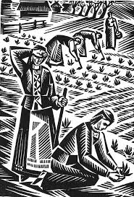
BENDRUOMENIŠKUMAS

Slide 7
Būrų bendruomenė yra vieninga, jie padeda vieni kitiems.
Tai parodoma ištraukoje „Šienapjūtė“: „Štai pulkai susibėgo, / Ir visur rėksmai „šok, kirsk, grėbk, krauk“ pasidarė. / Tuo laukai kaip skruzdėlyns kribždėti pagavo, / Ir gaspadoriai su bernais šienaudami spardės.“

Slide 8
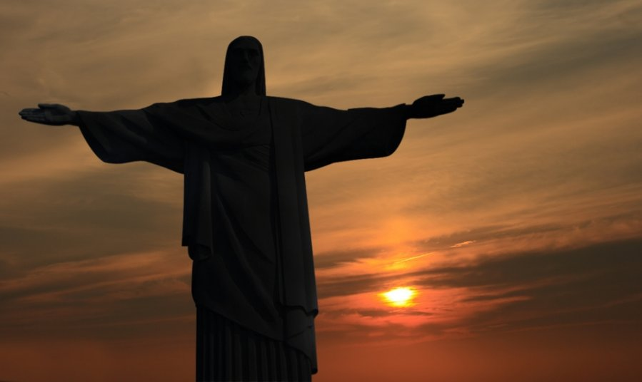
Religingumas

Slide 9
Žmogus turi tikėti Dievu ir juo pasikliauti.
Tikintis žmogus laikomas teisingu, doru ir išmintingu.
Netikintis žmogus yra neišmintingas. Tai įrodo ponų pavadinimas “bedieviais”, “glūpais”, “bėdžiais”, kai jie nepasimeldžia prieš valgį.
Taip pat netikintys yra baudžiami Dievo: “Ar nesibijotės, kad jūsų namus perkūns į plentą supleškins?“.

Slide 10
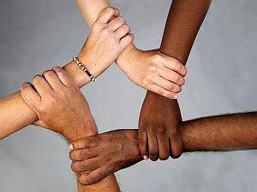
Tolerancija ir pagarba

Slide 11
Ponai yra aukščiau už būrus. Ponai juos smerkia, peikia ir išnaudoja, nors visi žmonės iš prigimties yra lygūs: „ Daug yr ponpalaikių kurie, pamatydami būrą, / Spjaudo nei ant šuns ir jį per drimelį laiko;“

Slide 12
Būrai laikė gerąjį poną kaip idealą, koks turėtų būti ponas.
Gerasis ponas buvo doras, suprantingas, visi jį vertino kaip tėvą: „Toks širdings buvo pons, kad kožnas, jo paminėdams, / Dar vis verkia, nės jisai jau numirė pernai.“
Gerasis ponas niekad nesikeikdavo: „Keikesčių niekados iš jo burnos nesulaukėm;“.
Gerbė būrus: „Jis nesakydavo „tu“, bet vis pasakydavo „jūsų“;“.

Slide 13
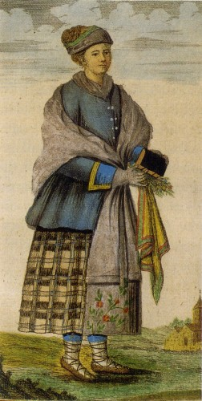
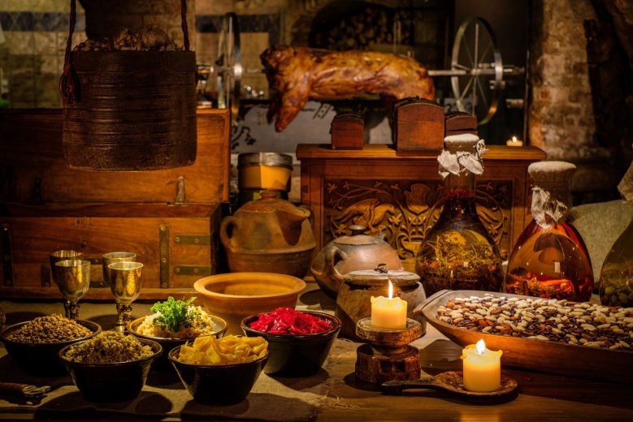
TAUTOS TRADICIJŲ, PAPROČIŲ LAIKYMĄSIS

Slide 14
Būrai turi didžiuotis savo tautos papročiais, kalba, tradiciniais drabužiais, patiekalais ir priešintis nutautinimui (germanizacijai).
Su pasididžiavimu pamaldusis būras Selmas kalba, kad net jau ir svetimšaliai lietuviškai prabyla ir mūsų drabužiais ima vilkėti: „Žinot juk visi, kaip kožnas Lietuvą giria / Ir kaip daug svetimų žmonių, kad mus pamatytų, / Iš visų kampų šio svieto jau susibėgo. / Taip kad ir lietuviškai kalbėdami valgo / Ir jau rūbais mūs, kaip mes, vilkėti pagavo; / Tik margų marginių dar nešioti nedrįsta“.

Slide 15
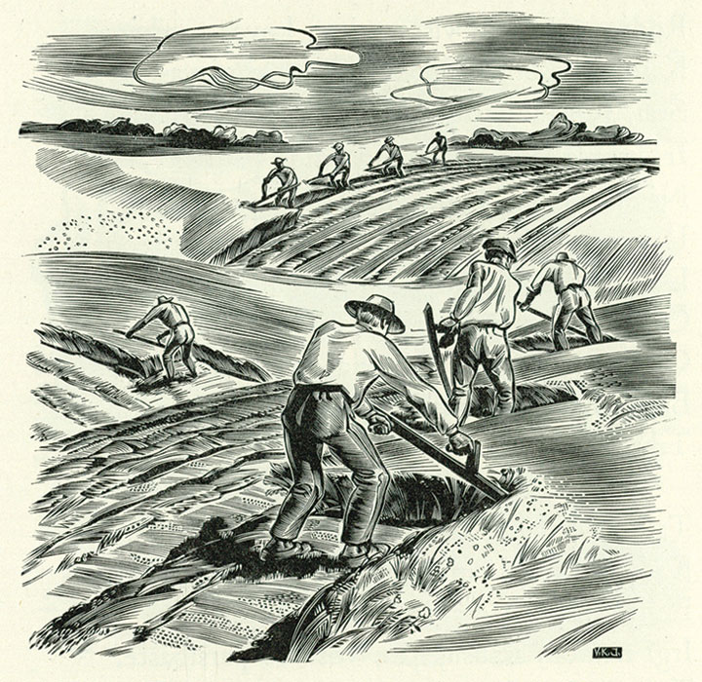
DARBAS

Slide 16
„Dirbk, kad valgytum, o valgyk, kad dirbtum.“
Dirbantys būrai užsidirbdavo pragyvenimui: „Tas žmogus, kurs daug trūsinėjęs bei prisivargęs/ Savo prastus valgius vis su pasimėgimu valgo“
O nedirbantys būrai prisidarydavo bėdų, nes neturėjo kaip pragyventi. Tai vaizduojama ištraukoje „Dočio teismas“.

Slide 17
Dirbantys būrai yra vertingesni nei ponai, nes jie yra fiziškai ir morališkai tvirtesni: „Rods sveiks kūns, kurs vis šokinėdams nutveria darbus,/ Yr didžiausi bei brangiausi dovana Dievo.“, „Linksmas, sveiks ir drūts miegot į patalą kopa, -/ Tas apgauna tą, kurs vis kasdien išsirėdęs, / Ale dūsaudams ir vis sirgdams nutveria šaukštą!”

Slide 18
Apibendrinant galima teigti, jog K. Donelaitis savo kūriniu „Metai“ nori įtvirtinti per amžius sukauptas tautos moralines vertybes, išnaikinti ydas, išugdyti dvasinį tautos atsparumą.

